Slide 1
ESTÁNDARES
NIVEL CELULAR | La célula Partes de la célula Funciones de la célula Organismos unicelulares y pluricelulares Célula animal y vegetal Circulación celular | Explico la estructura de la célula y las funciones básicas de sus componentes. Verifico y explico los procesos de ósmosis y difusión. | Identifica la célula como unidad básica de la vida y sus diferentes niveles de manifestación
LOS REINOS DE LA NATURALEZA | Reino mónera Reino Protista Reino de los hongos | Clasifico organismos en grupos taxonómicos de acuerdo con las características de sus células (eucarióticas y procarióticas) | Clasifica organismos en grupos taxonómicos de acuerdo con las características de sus células
NIVEL ORGANÍSMICO | Sistema digestivo Sistema circulatorio Sistema respiratorio Órganos que los conforman Funciones Higiene enfermedades | Comparo mecanismos de obtención de energía en los seres vivos | Analiza las funciones de nutrición, respiración y circulación de los seres vivos y los relaciona con la transformación y obtención de energía

Slide 2
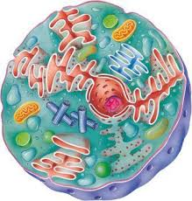
Nivel organísmico
En un ser vivo multicelular (que posee varias células) , encontramos los siguientes niveles:
1. La célula: Realiza ciertas funciones, pero esta por sí sola no se mantiene viva, necesita de otros factores para ello.

Slide 3
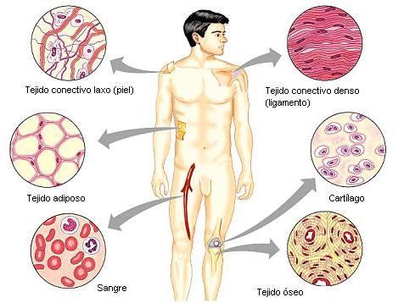
Nivel organísmico
2. El tejido: Las células de un mismo tipo se agrupan para realizar funciones que una sola célula no podría hacer.
Por ejemplo, el tejido epitelial protege a otros tejidos debajo de él,

Slide 4
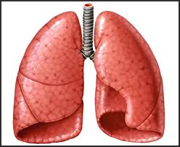
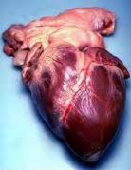
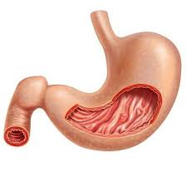
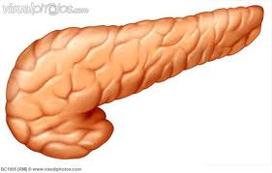
Nivel organísmico
3. El órgano: está compuesto por diferentes tipos de tejidos para realizar una función general.
Ejemplo: Estómago, pulmones, corazón, páncreas

Slide 5
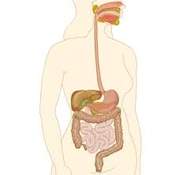
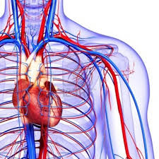
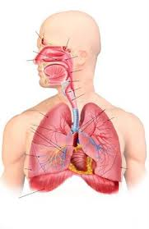
Nivel organísmico
4. El Sistema: El órgano sólo, no hace nada, este necesita de otros órganos, los cuales forman el sistema. Por ejemplo:
Sistema digestivo
Sistema circulatorio
Sistema respiratorio

Slide 6
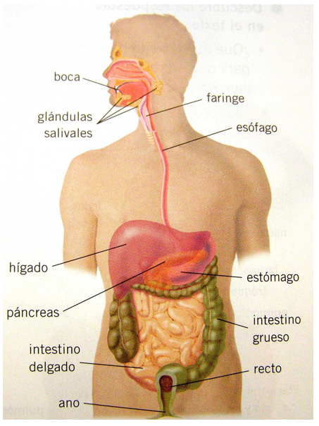
Sistema Digestivo
Es una cadena de órganos por los que va pasando la comida que ingerimos, desde que entra, hasta que sale del organismo.
Tiene la función de procesar los alimentos, separando las proteínas, minerales, grasas, entre otras, y llevarlas a la sangre y eliminar los residuos que le sobran.

Slide 7
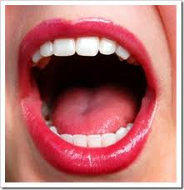
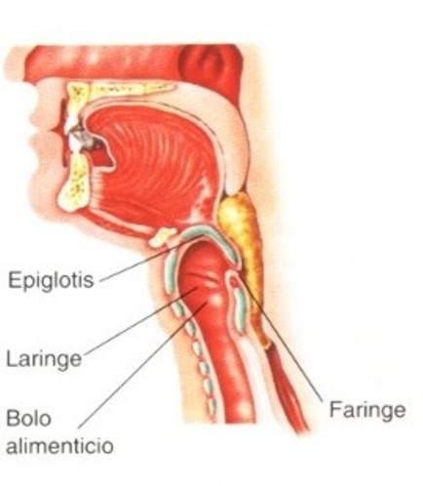
Sistema Digestivo
ÓRGANOS QUE LO CONFORMAN
Boca: Se encarga de triturar los alimentos con la ayuda de la lengua, la mandíbula y la saliva formando el bolo alimenticio.
Faringe: Continua después de la boca, tiene muchas aberturas. Por arriba se comunica con las fosas nasales, y el oído. Por su parte inferior, se comunica con la laringe y el esófago. Tiene doble función, ya que por ella pasa el aire cuando respiramos, y los alimentos cuando comemos.
La Laringe es un órgano tubular, constituido por varios cartílagos.
Notes:
http://www.juntadeandalucia.es/averroes/~18006947/tema1nutricion/contenidos/cdigestion/faringe.htm

Slide 8
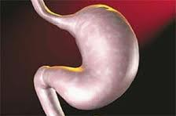
Sistema Digestivo
Órganos que lo conforman
Esófago: El bolo se transporta de la boca al esófago por medio de movimiento peristálticos, hasta llegar al estómago.
Estómago: Posee dos orificios, uno superior, que lo comunica con el esófago, llamado cardias, y otro inferior, por el que se comunica con el intestino delgado, denominado píloro. Cuando el bolo llega a este, se queda por espacio de 2 horas. Se encuentra con los jugos gástricos (ácido clorhídrico) que se encargan de la digestión, pues trituran y reducen a papilla el bolo alimenticio. Aquí toma el nombre de quimo

Slide 9
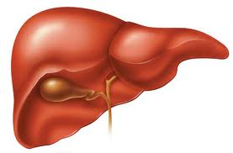
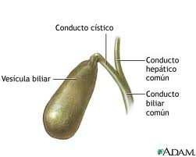
Sistema Digestivo
Hígado: Procesa los nutrientes absorbido, elimina las toxinas de sustancia nocivas y produce bilis y colesterol a partir de la descomposición de la grasa, produce proteínas y almacena glucógenos, hierro y vitaminas.
Vesícula Biliar: está situada por debajo del hígado, es una bolsa en forma de pera que concentra y almacena la bilis. La bilis es una sustancia líquida, viscosa, de color verde amarillento, sabor amargo, que es secretada por el hígado y vertida en el intestino por los conductos biliares
Notes:
http://capellaniaylasciencias.blogspot.com/2013/03/vesicula-biliar.html

Slide 10
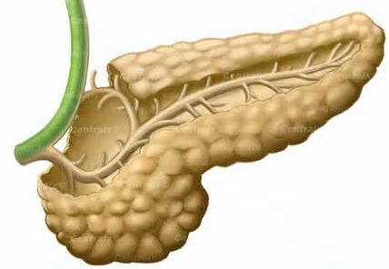
Sistema Digestivo
El páncreas: Es una glándula situada junto al intestino delgado. Elabora el jugo pancreático que vierte en el intestino a través de unos conductos excretores, contribuyendo a la digestión. Produce la insulina, que contrala la cantidad de glucosa existente en la sangre.
  Intestino Delgado: Es la sección más larga del tubo digestivo (3 metros). Inicia en el estómago y finaliza en el colon. Se encarga de absorber los nutrientes necesarios para el organismo, a través de unas vellosidades (pelos absorbentes). Recibe las secreciones del páncreas y el hígado a través de los ductos pancreáticos y biliares comunes. Consta de tres partes que son:
  Duodeno
  Yeyuno
  Íleon
Notes:
http://www.nlm.nih.gov/medlineplus/spanish/ency/esp_imagepages/19221.htm

Slide 11
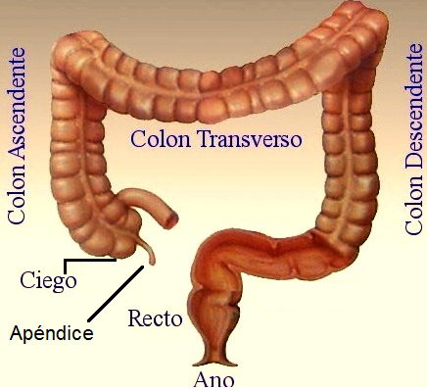
Sistema Digestivo
  Intestino Grueso: Es un tubo muscular de aproximadamente un metro y medio de largo. Este continúa absorbiendo agua y nutrientes minerales de los alimentos. Está formado por:
    Apéndice
    Ciego
    Colon ascendente
    Colon transverso
    Colon descendente
    Recto
    Ano
  Tras unas 32 horas de haber consumido los alimentos el bolo alimenticio llega al intestino grueso, donde es expulsado a través del recto, saliendo por el ano. Sirve como área de almacenamiento de las heces (materia fecal).
  Aquí también también se forma gas metano expulsado en forma de flatulencias

Slide 12
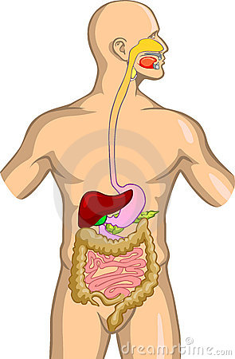
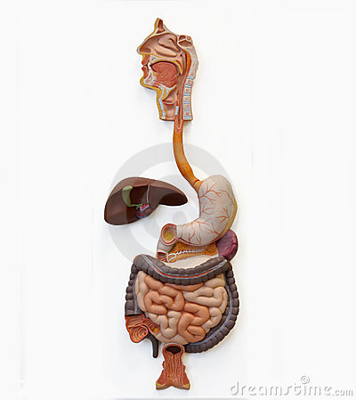
Sistema Digestivo
Notes:
http://pt.dreamstime.com/imagens-de-stock-royalty-free-sistema-digestivo-image22591979
http://pt.dreamstime.com/fotos-de-stock-royalty-free-sistema-digestivo-humano-extra%C3%A7%C3%A3o-image10127138

Slide 13
Sistema Digestivo
Esofagitis: Provocada por el reflujo de los jugos gástricos o intestinales.
Estreñimiento: Enfermedad muy común. Paso lento de la materia fecal por el colon, por lo cual las heces se endurecen y son difíciles de expulsar.
Diarrea: Paso muy rápido de las heces, por el intestino, el agua no se absorbe en cantidad suficiente, por lo que las heces son líquidas. Esto es por causa de virus, bacterianas, medicamentos, venenos y estrés.
Tumores intestinales: Como cáncer de cólon.
ENFERMEDADES DEL SISTEMA DIGESTIVO
Esofagitis: Provocada por el reflujo de los jugos gástricos o intestinales.
Tumores de esófago: Hay benignos y malignos.
Úlceras: Peladuras en el estómago o intestino. Estos quedan expuestos a los jugos gástricos.
Gastritis: Inflamación de la mucosa gástrica.
Cáncer de estómago: Es muy común en el mundo. Es letal ya que los pacientes consultan demasiado tarde.
Notes:
http://www.juntadeandalucia.es/averroes/~18006947/tema1nutricion/contenidos/cdigestion/faringe.htm

Slide 14
Sistema Digestivo
CUIDADOS DEL SISTEMA DIGESTIVO
Lavase las manos antes de comer.
No abusar de alimentos y bebidas.
No realizar trabajos mentales y ejercicio.
Cuidar bien los dientes y la lengua, pues aquí se inicia la digestión.
Evitar comer cosas muy calientes y muy frías.
Comer a horas, evitando hacerlo entre comidas.
Evacuar los intestinos diariamente, para ello tener una alimentación balanceada y tomando 2 litros de agua al día.
Masticar despacio.
ENFERMEDADES DEL SISTEMA DIGESTIVO
Apendicitis: Inflamación del apéndice debido a una infección. Cuando esto sucede debe ser extirpado de inmediato, para evitar complicaciones.
Peritonitis: Inflamación del peritoneo, membrana serosa que cubre la pared abdominal e intestinal. Produce, náusea, vómito, fiebre, taquicardia, sed, e incluso la muerte.
Otras enfemedades: Hepatitis, pancreatitis, faringitis
Notes:
http://www.juntadeandalucia.es/averroes/~18006947/tema1nutricion/contenidos/cdigestion/faringe.htm

Slide 15
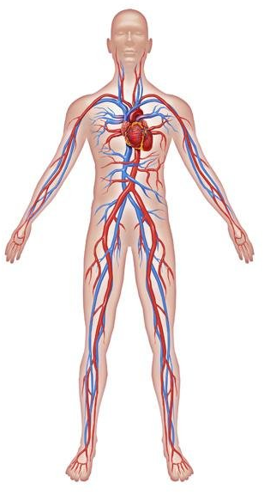
Sistema Circulatorio
Es el conjunto de conductos por donde circula la sangre. Va desde la punta del pié hasta la cabeza. A medida que la sangre circula por el cuerpo, transporta oxigeno desde los pulmones, y nutrientes desde el sistema digestivo. Luego trasporta los desechos de las células para que el cuerpo se deshaga de ellos.
Está formado por:
El corazón
Las venas
Las arterias

Slide 16
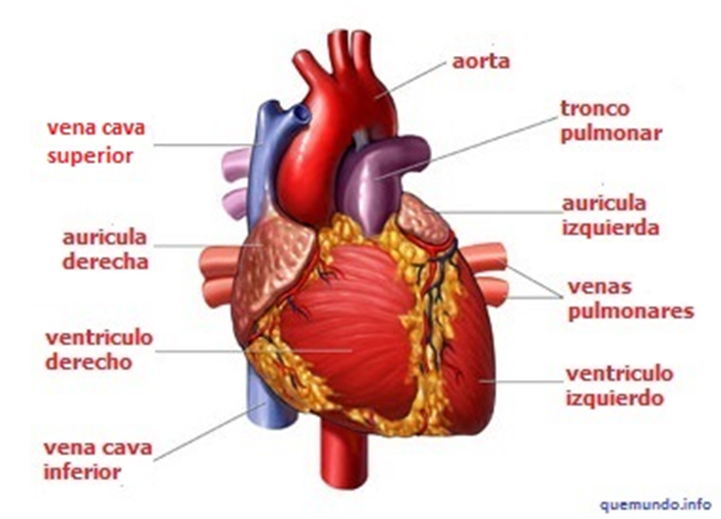
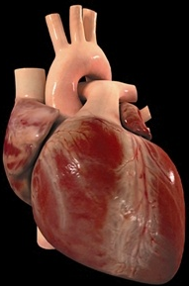
Sistema Circulatorio
El corazón: funciona como una bomba que hace mover la sangre por todo nuestro cuerpo. Es un órgano musculoso del tamaño de un puño, ubicado en el pecho, entre en el tórax y los pulmones.
Está dividido en 2 partes que no se comunican entre sí, una derecha y otra izquierda.
La mitad derecha siempre contiene sangre pobre en oxígeno, procedente de las venas cava superior e inferior.
La mitad izquierda, posee sangre rica en oxígeno, proveniente de las arterias de los pulmones ó aorta, la cual se distribuye en todo el organismo para oxigenarlo
Notes:
http://genteconconciencia.es/blog/wp-content/uploads/2012/02/Corazon_real1.jpg

Slide 17
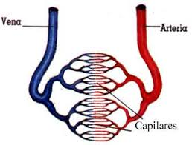
Sistema Circulatorio
Venas y arterias
Las Arterias | Las Venas
Trasladan la sangre desde el corazón hacia el resto del cuerpo | Trasladan la sangre del cuerpo al corazón.
Transportan sangre oxigenada | Transportan sangre contaminada con CO2
Llevan nutrientes a todas las células del cuerpo | Transportan residuos para ser eliminados el cuerpo.
Son muchas, gruesas, duras y vigorosas ya que transportan oxigeno. | Son menos cantidad y más delgadas
La sangre que trasportan es de color rojo brillante | La sangre que transportan son de color rojo oscuro
Notes:
http://genteconconciencia.es/blog/wp-content/uploads/2012/02/Corazon_real1.jpg

Slide 18
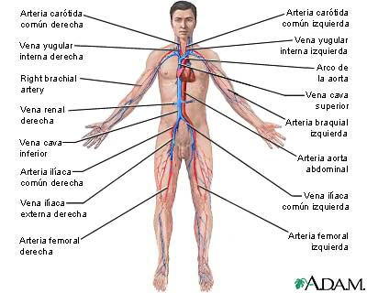
Sistema Circulatorio
Notes:
http://www.clinicadam.com/imagenes-de-salud/9059.html
http://www.clinicadam.com/imagenes-de-salud/8747.html

Slide 19
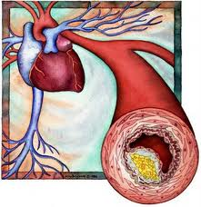
Sistema Circulatorio
ENFERMEDADES DEL SISTEMA CIRCULATORIO
Anemia: Se caracteriza por la disminución anormal de los glóbulos en la sangre, que son los encargados de transportar el oxígeno al organismo.
Angina: Es un dolor en el tórax, debido a que el corazón no está recibiendo suficiente oxígeno. Esto puede llevar a un ataque cardíaco.
Arteriosclerosis: Estrechamiento o bloqueo de las arterias, debido a la acumulación de grasas.
Colesterol: Sustancia grasosa de la sangre, no se puede vivir sin ella, pero en exceso es muy perjudicial.
Ataque cardíaco: Lesión del corazón provocada por el bloqueo de una arteria que lleva sangre y oxígeno, a este.
Hipertención: Presión que ejerce la sangre sobre las paredes de la arteria, cuando es bombeada por el corazón
Otras: Várices, mala circulación, aneurisma, hemofilia, trombosis
Colesterol
Notes:
http://quemundo.info/index.php/l-anatomia-humana/85-el-corazon

Slide 20


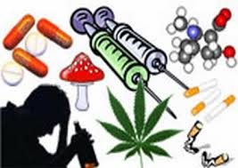
Sistema Circulatorio
CUIDADOS DEL SISTEMA CIRCULATORIO
Realizar ejercicio al menos 3 veces por semana.
Alimentarse de forma balanceada con frutas y verduras
Reducir las grasas.
No fumar
No consumir licor
Controlar el peso.
Consumir abundante agua
Descansar
No ducharse con agua muy caliente
Notes:
http://quemundo.info/index.php/l-anatomia-humana/85-el-corazon

Slide 21
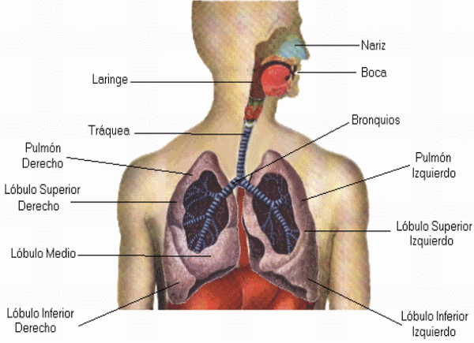
Sistema Respiratorio
Es el encargado de tomar oxígeno del ambiente, para las células de nuestro organismo y expulsar de él, el dióxido de carbono. Un ser vivo no se puede quedar más de 3 minutos sin respirar.
Está formado por:
Nariz o fosas nasales
La faringe
La laringe
La tráquea
Los Bronquios
Los pulmones
El diafragma

Slide 22
Sistema Respiratorio
Nariz o fosas nasales: Posee dos orificios, separados por el tabique, con tiene unas vellosidades que se encargan de humedecer, calentar y purificar el aire que respiramos.
La laringe: También hace parte del sistema digestivo. Se encarga de procesar la voz.
La tráquea: Es un conducto semicircular de 12 centímetros de largo formado por 20 anillos cartilaginosos. Está revestido de moco, en el cual se adhieren partículas de polvo que atravesaron las vías respiratorias superiores. Además, este moco actúa como bactericida.

Slide 23
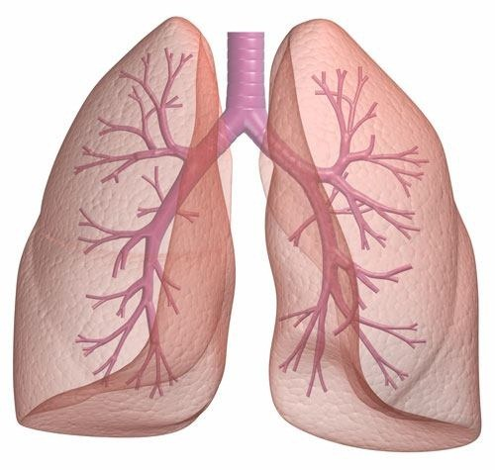
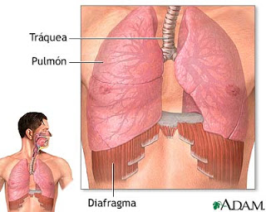
Sistema Respiratorio
Los bronquios: Son las diversas ramificaciones del interior del pulmón, están rodeadas de una multitud de capilares por donde pasa y se purifica la sangre.
Los pulmones: Son dos masas esponjosas de color rojizo, situadas en el tórax a ambos lados del corazón. En este la sangre se llena de oxígeno y al mismo tiempo se libera de gas carbónico.
Diafragma: Es un músculo que separa la cavidad toráxica de la cavidad abdominal, al contraerse permite la entrada de aire a los pulmones.

Slide 24
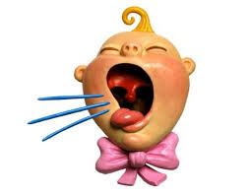
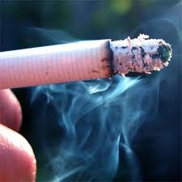
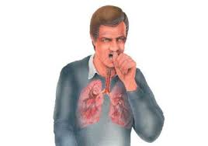
Sistema Respiratorio
ENFERMEDADES DEL SISTEMA RESPIRATORIO
Cáncer de pulmón: Ocasionado principalmente por el consumo de tabaco.
Bronquitis: Inflamación aguda de los bronquios, dificultando la respiración y produciendo grandes cantidades de moco.
Neumonía: Inflamación del pulmón producida por bacterias, debido a la contaminación.
Otras:
Tuberculosis, gripes, otitis, amigdalitis, asma
Notes:
http://quemundo.info/index.php/l-anatomia-humana/85-el-corazon

Slide 25
Tarea
Investigar los cuidados del sistema respiratorio
http://www.esmas.com/salud/home/conocetucuerpo/363911.html
Colorear los diferentes sistemas y colocar sus nombres.

Slide 26
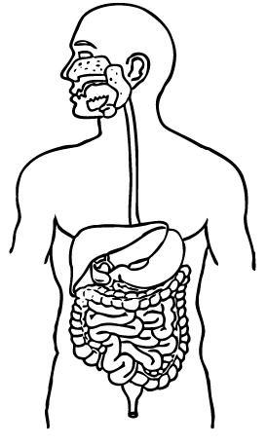

Slide 27
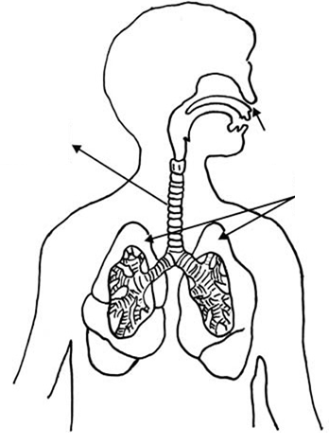

Slide 28
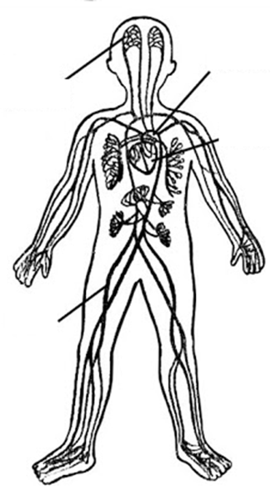

Slide 29
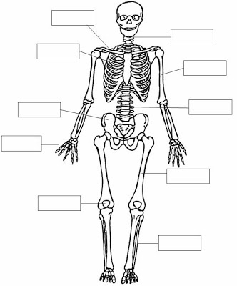

Slide 30
Cybergrafía
http://cienciasdejoseleg.blogspot.com/2013/01/organizacion-celular-y-organismico.html
http://www.youtube.com/watch?v=jPy6N2wafEk video
Discóvery en la escuela (Sistema Digestivo: http://www.youtube.com/watch?feature=fvwp&v=-Mbk5ai45gI&NR=1
http://www.monografias.com/trabajos7/sidiy/sidiy.shtml
http://es.wikipedia.org/wiki/Intestino_delgado
http://masalto.com/tareas/articulos.phtml?consecutivo=2110&ficha_id=101&c#top
http://www.monografias.com/trabajos95/el-sistema-circulatorio/el-sistema-circulatorio.shtml
http://www.diferencia-entre.com/diferencia-entre-vena-y-arteria/
http://html.rincondelvago.com/sistema-circulatorio-y-sus-enfermedades.html
http://www.ehowenespanol.com/cuidar-sistema-circulatorio-como_10991/
http://saludenliniers2008.blogia.com/2008/112104-cuidados-del-sistema-circulatorio.-relacion-con-la-nutricion..php
http://www.profesorenlinea.cl/Ciencias/SistemaRespiratorio.htm

